Slide 1
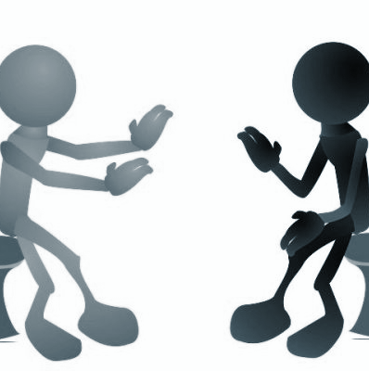
etika komunikasi

Slide 2
Mengapa perlu etika komunikasi
Manusia adalah makhluk berakal dan sosial
Manusia dapat berfikir tentang realitas
Berfikir sebelum berbuat
Sudahkah sesuai harkat martabat manusia
Dengan mempelajari etika manusia akan berkomunikasi secara etis

Slide 3
etika berkomunikasi tatap muka
Ucapkan salam dan sapalah dengan ramah
Gunakan bahasa yang santun
Tatap muka lawan bicara
Sampaikan maksud dan tujuan anda
Dengarkan penjelasan lawan bicara
Tutuplah percakapan dengan ucapan terima kasih

Slide 4

etika berkomunikasi dengan media sosial

Slide 5
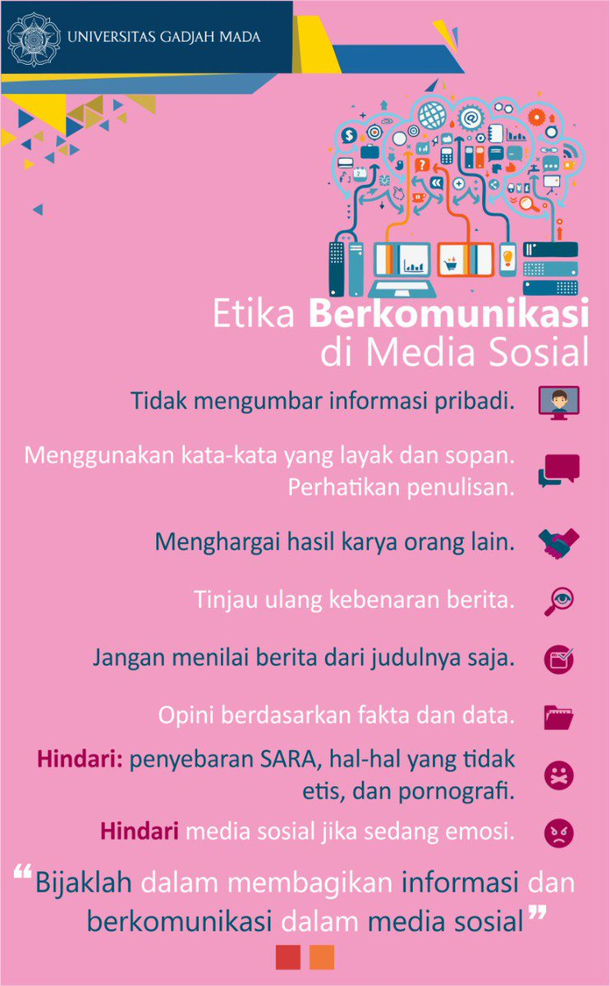
Etika mengirim pesan:
Perhatikan waktu mengirim pesan
Gunakan bahasa yang santun
Berilah sapaan dulu
Cantumkan identitas pengirim
Jelaskan tujuan dan maksud dengan bahasa jelas
Permintaan maaf bisa disampaikan untuk menunjukkan kerendahan hati
Tutuplah dengan ucapan terima kasih

Slide 6
kode etika media sosial
Tutup informasi privasi
Postingan bebas bully
Waspadai kejahatan cyber
Selektif membaca dan atau menshare berita
Kenali akun yang anda jadikan teman
Gunakan tata bahasa yang baik dan benar
Hargai kekayaan intelektual
Jauhi Tindakan asusila
Gunakan media sosial secara wajar

Slide 7


